Slide 1
9.2 代数系统
代数系统的概念
同类型代数系统
子代数系统
积代数

Slide 2
一、代数系统
定义：设S是个非空集合且 f_{i} 是S上的一元或二元运算，其中i=1，2，…，k。由S及f₁，f₂，…，f_{k}组成的系统称为代数系统，简称代数。
记作<S，f₁，f₂，…，f_{k}>
S 称为代数系统的载体， S 和运算叫做代数系统的成分。实例：<N, +>是代数系统,但<N, ->不是代数系统。

Slide 3
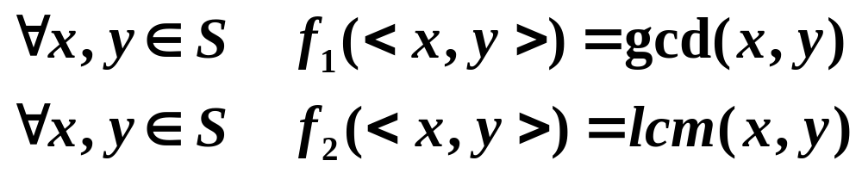
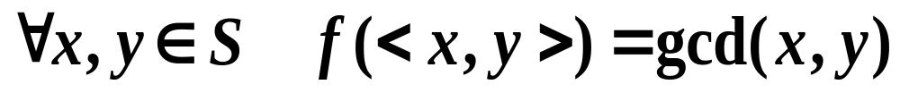
一、代数系统
例1：设S={1,2,…,10},
那么，由集合S和f₁ , f₂能否构成代数系统
< S , f₁ , f₂ >？
不能构成代数系统
因为S对f₂不封闭，即f₂不是S上的二元运算。
< S , f >是代数系统。
f 的零元为1，将代数系统写作< S , f , 1>，1称作该代数系统的代数常数。

Slide 4
二、同类型代数系统
定义：设两个代数系统 V₁=<S，f₁，f₂，…，f_{m}>和V₂=<T，g₁，g₂，…，g_{m}>，如果f_{i}和g_{i}(1≤i≤m)具有相同的元数，且V₁ 和V₂具有相同个数的代数常数，则称这两个代数系统是同类型的。
e.g. V₁ = <R, +, · ，--， 0, 1>,
V₂ = <P(B), ∪, ∩, ~，∅, E>

Slide 5
二、同类型代数系统
V₁ | V₂
+ 可交换, 可结合 · 可交换, 可结合 + 满足消去律 · 满足消去律 · 对+可分配 + 对 · 不可分配 +与 · 没有吸收律 | ∪可交换, 可结合 ∩可交换, 可结合 ∪不满足消去律 ∩不满足消去律 ∩对∪可分配 ∪对∩可分配 ∪与∩满足吸收律
如果两个同类型的代数系统规定的运算性质也相同，则称为同种的 代数系统。

Slide 6
三、子代数系统
e.g. 对比代数系统V₁ = <Z, +, 0> 和V₂ = <N, +, 0>
定义：设<S, f₁ , f₂ , …,f_{m}>是一代数系统，非空集合T⊆S对于运算f₁, f₂ ,… , f_{m}是封闭的，且T含有与S中相同的代数常数，则称<T,f_{1,}f_{2,}…,f_{m}>为代数系统<S,f_{1,}f_{2,}…,f_{m}>的子代数系统，简称子代数。
子代数和原代数是同种的代数系统。
对于任何代数系统 V ，其子代数一定存在。

Slide 7
三、子代数系统
最大的子代数 就是V 本身；
如果V 中所有代数常数构成集合 B，且 B 对V 中所有运算封闭，则 B 就构成了V 的最小的子代数；
最大和最小子代数称为V 的平凡的子代数；
若 B 是 S 的真子集，则 B 构成的子代数称为V 的真子代数。

Slide 8
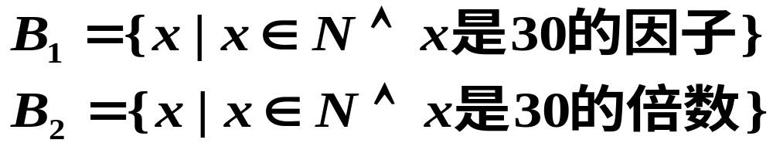
例2：集合
它们都是N的子集，那么它们能否构成代数系统V=<N,+>的子代数。
解：<B₁,+>不是V的子代数，B₁对加法运算不封闭。<B₂,+>是V的子代数。
e.g. 设V=<Z,+,0>，令 nZ = { nz | z∈Z}，n 为自然数，则 nZ 是 V 的子代数,
当 n = 1 时，nZ 是 V 的最大子代数；
当 n = 0 时，nZ 是 V 的最小子代数。
即n = 0 和1 时， nZ 是 V 的平凡的子代数，其他的情况都是 V 的非平凡的真子代数。

Slide 9


三、子代数系统
例3：设 其中 表示取x和y之中较大的数。求出V₁的所有子代数。指出哪些是平凡的子代数，哪些是真子代数。
{1}, {1,2}, {1,3}, {1,2,3}可以构成V₁的子代数；
其中， {1}, {1,2,3}是平凡子代数； {1,2}, {1,3}是真子代数。

Slide 10
9.3 代数系统的同态和同构
定义：设V₁= <A, ο>，V₂= <B,∗>是同类型的代数系统， f：A→B. 若对任意的 x, y∈A有
f (xοy) = f(x) ∗ f(y)
则称 f 是 V₁ 到 V₂ 的同态映射，简称 同态。
特别地，当V₁ = V₂ =V时，则称f是 V的自同态。

Slide 11
V₁= <Z₃, ⊕₃ >
V₂= <B, ⊕₆>,其中B=｛0,2,4｝
⊕₃ | 0 | 1 | 2
0 | 0 | 1 | 2
1 | 1 | 2 | 0
2 | 2 | 0 | 1
⊕₆ | 0 | 2 | 4
0 | 0 | 2 | 4
2 | 2 | 4 | 0
4 | 4 | 0 | 2
构造函数f = {<0,0>,<1,2>,<2,4>}
对于任意的x ,y ∈ Z₃ , f (x ⊕₃ y) = f(x) ⊕₆ f(y)
所以，f 是 V₁ 到 V₂ 的同态映射

Slide 12
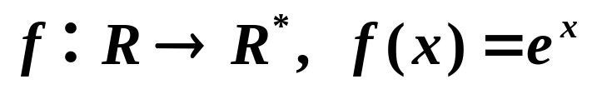

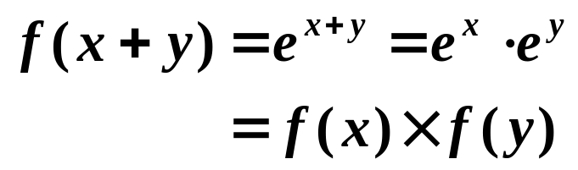
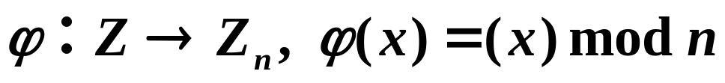
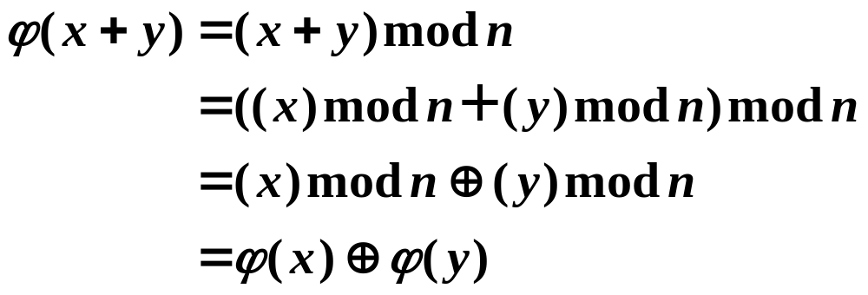

例1：V₁=<R,+>，V₂=< R*, ×>，验证
是V₁到V₂的同态。 R*表示非零实数集合。
证：
例2：G₁=<Z,+>，G₂=< Z_{n},⊕ >，验证
是G₁到G₂的同态。
证：

Slide 13
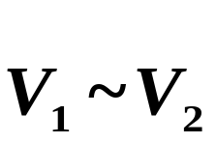
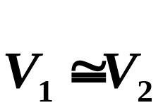
同态和同构
定义：设f: V₁ → V₂ 是V₁到V₂ 的同态。
(1)若f: V₁ → V₂是满射，则称f为满同态，
称 V₂是V₁的同态像，记作
(2)若f: V₁ → V₂是单射，则称f为单同态；
(3)若f: V₁ → V₂是双射，则称f为同构,记作

